Slide 1
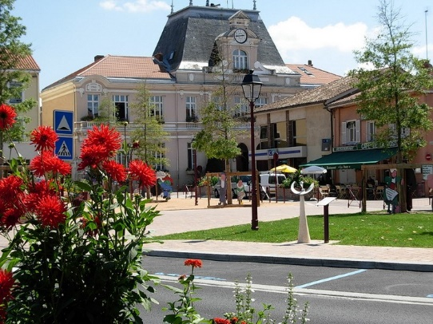
Châtillon-sur-Chalaronne
Située dans l’Ain, entre Dombes et Bresse à proximité du Beaujolais et du Mâconnais , La Dombes paysage aux mille étangs, La Bresse des pâturages réservés aux volaille de Bresse
musique la Liaudaine Valse bressane

Slide 2
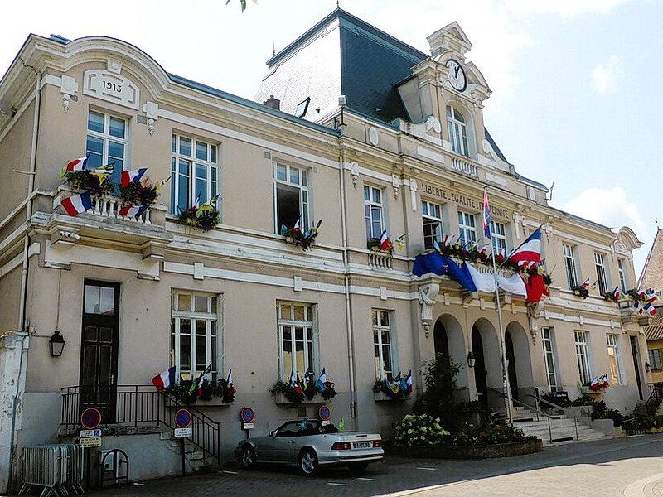
En remontant D’Aix les Bains il est 11h nous arrivons
à Chatillon -sur-Chalaronne une petite halte s’impose,
et nous tombons sous le charme des lieux

Slide 3
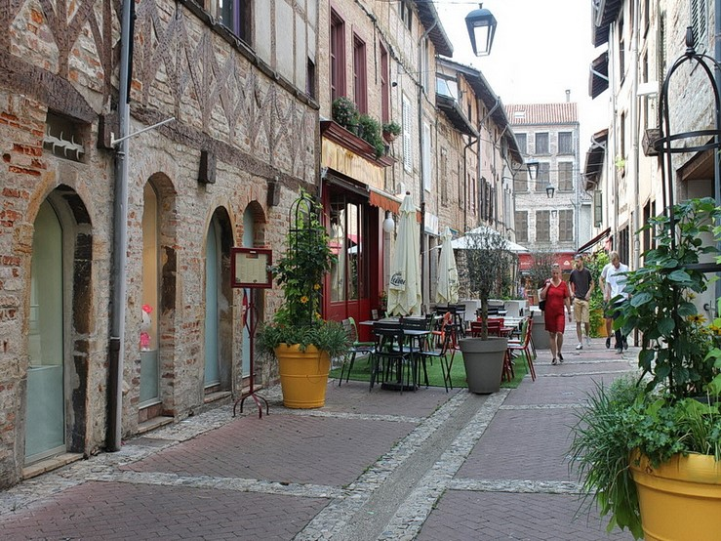
Les Châtillonnais se plaisent à dire de leur territoire, qu’ils ont « un pied en Dombes et un pied en Bresse »

Slide 4
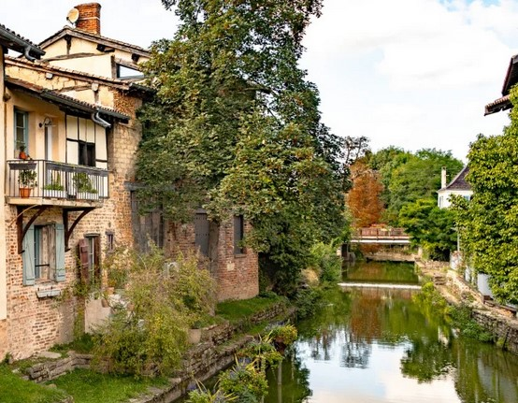
des petits ponts de pierre enjambent la Chalaronne nombreux sont fleuris et offrent chacun une vue différente sur les maisons à colombages endroits idéales pour de belles photos

Slide 5
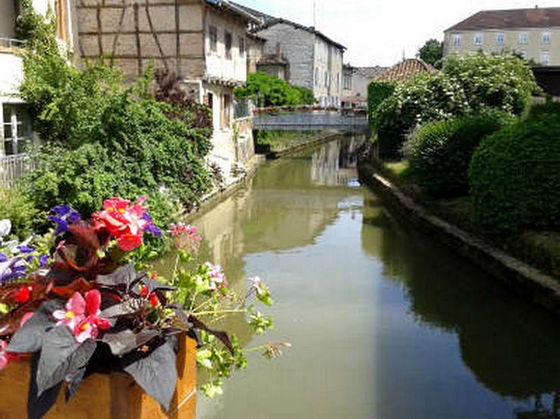
La Chalaronne traverse la ville en serpentant doucement,
Impossible de résister à la beauté simple de ces passerelles couvertes de géraniums , très paisible et vivant.

Slide 6
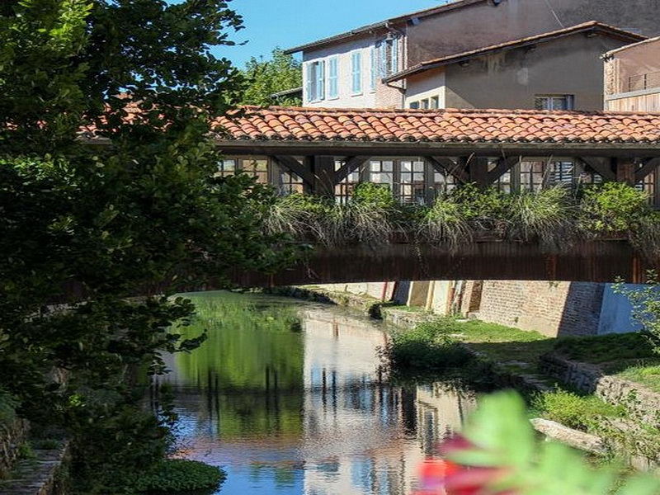
Ces ponts, sont aujourd’hui l’un des symboles du village. Ils attirent le regard… et les appareils photo.

Slide 7
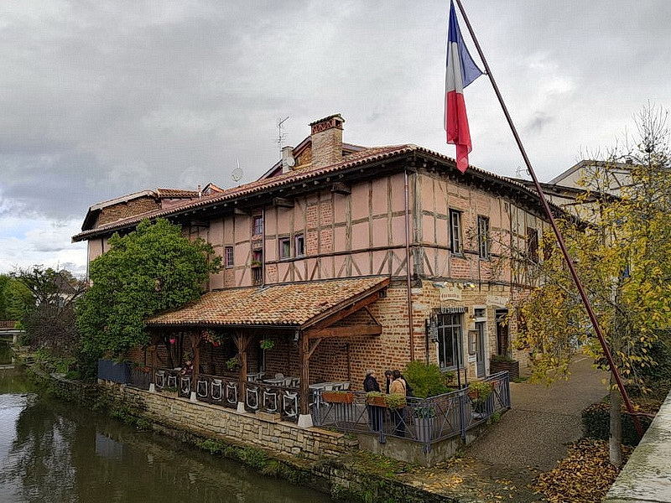
Surnommée « Petite Venise de la Dombes » du fait de la présence de nombreux ponts fleuris qui enjambent la Chalaronne
Après une dégustation local au bord de la Chalaronne nous reprenons notre visite

Slide 8
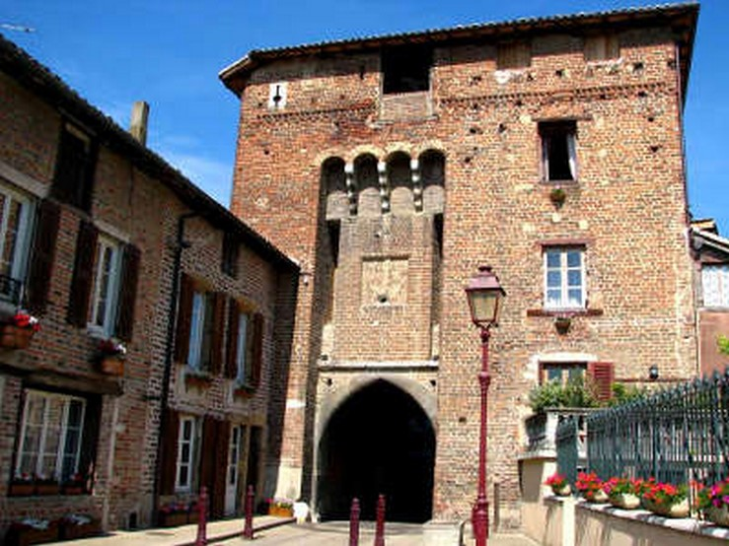

La porte de Villars
La Porte de Villars fait partie de l'enceinte fortifiée de Châtillon sur Chalaronne. Construite par les Ducs de Savoie, commencée en 1273 elle fut achevé en 1321 .

Slide 9
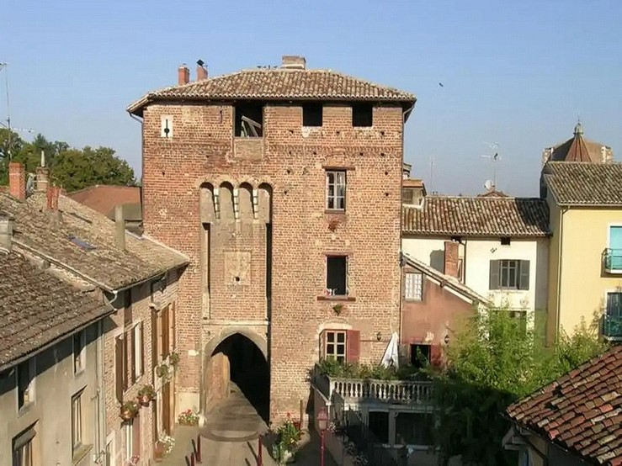

L'enceinte n'était percée qu'en quatre endroits pour permettre l'entrée et la sortie de Châtillon seule subsiste la Porte de Villars bien conservée.
Intérieur de la porte

Slide 10
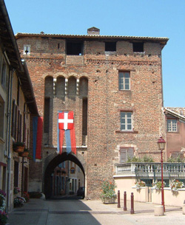

Porte imposante de 8 mètres par 13,d'une hauteur de 14,4 m, Le passage voûté mesure 4,05 m du sol à la clef. Au sommet, derrière les créneaux (fermés au début du XX° siècle) veillaient les hommes d'armes.
Intérieur de la porte

Slide 11
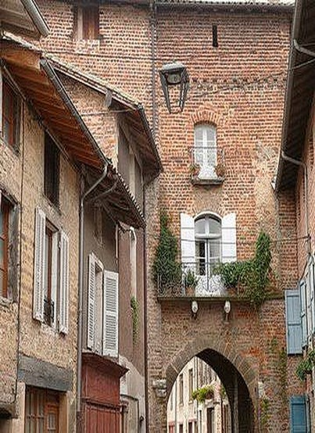
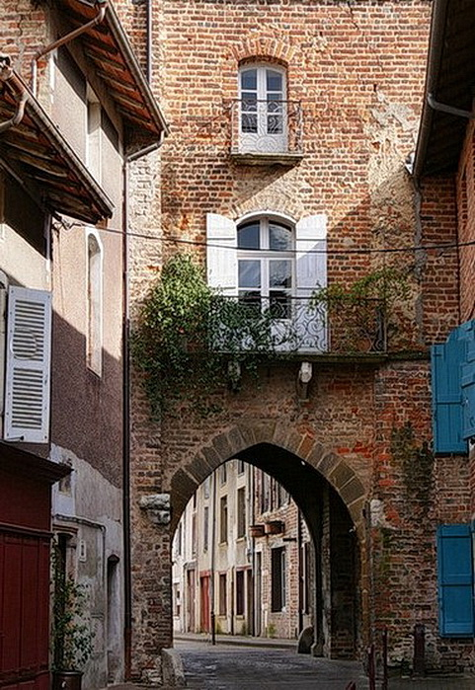
Intérieur de la porte

Slide 12
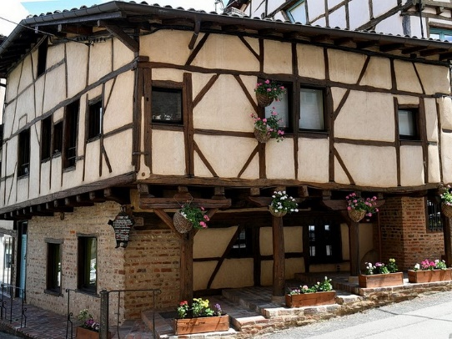
Découvrir les belles maisons bien conservées

Slide 13
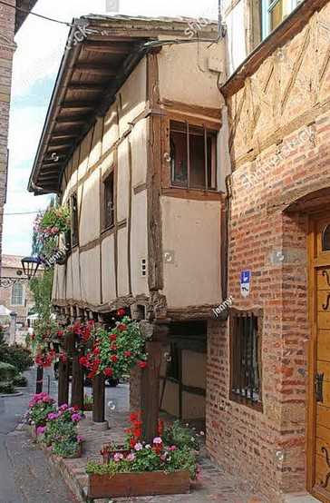

Slide 14
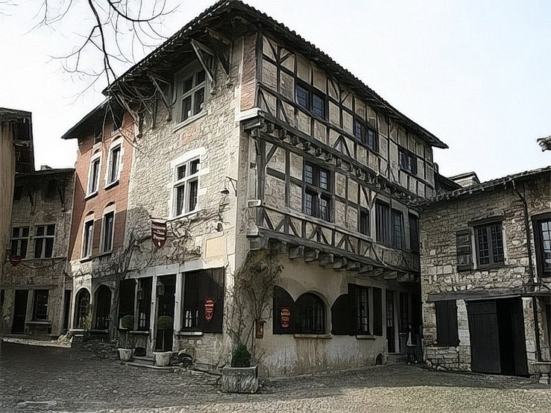

Slide 15
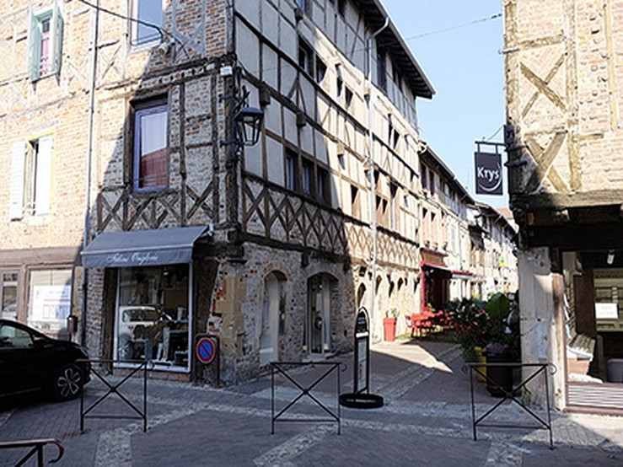

Slide 16
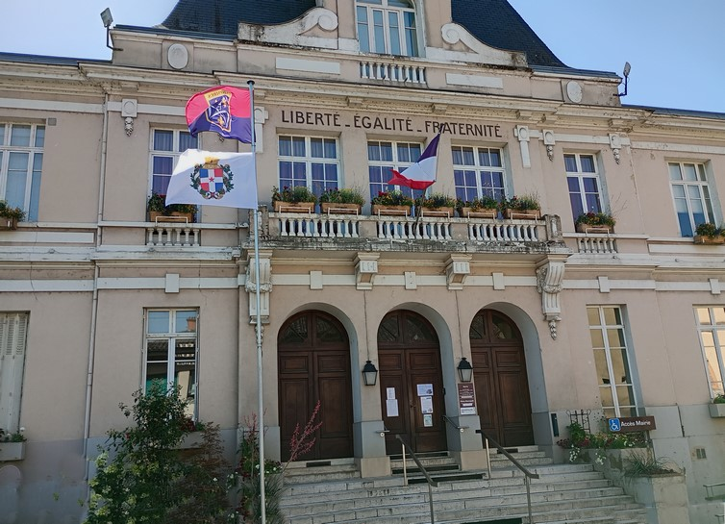
La mairie de Châtillon-sur-Chavaronne

Slide 17
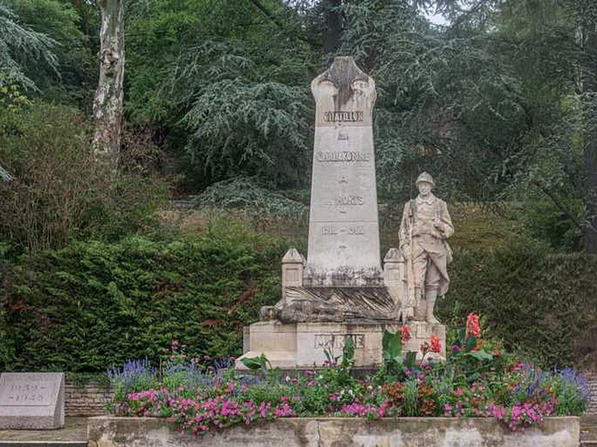

Slide 18
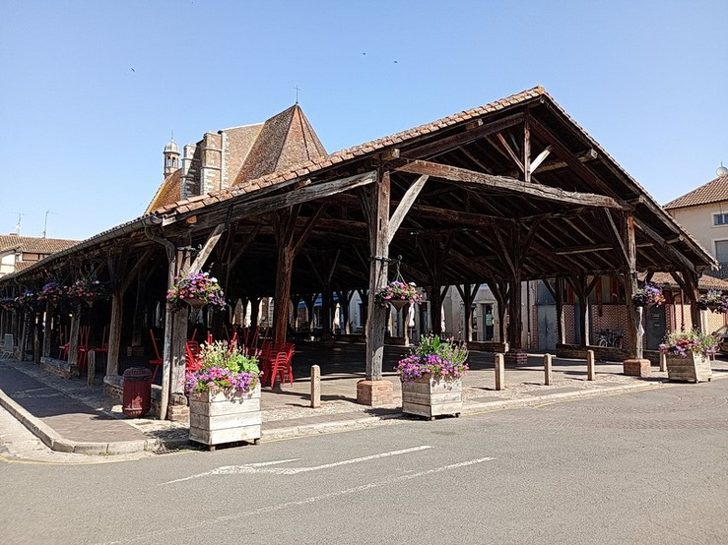
la halle de Châtillon-sur-Chalaronne
Imposante, toute en bois, charpente en chêne qui attire le regard. Aujourd’hui, tous les samedi matin marché très animé

Slide 19
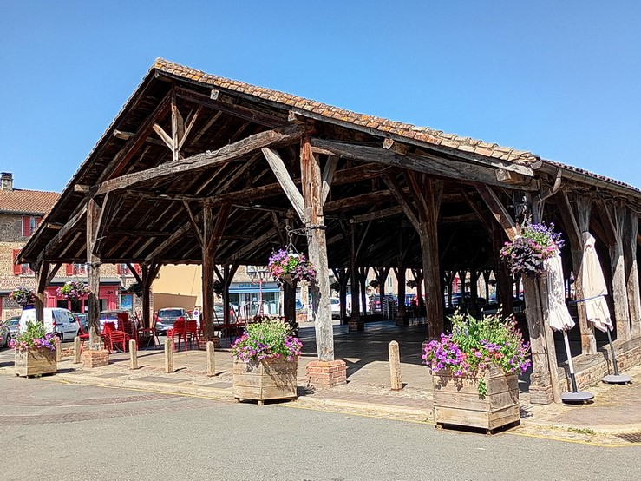
s’y promener tranquillement, lever les yeux, respirer l’odeur du bois ancien , l’architecture est remarquable, et on sent que ce bâtiment a traversé les siècles.

Slide 20
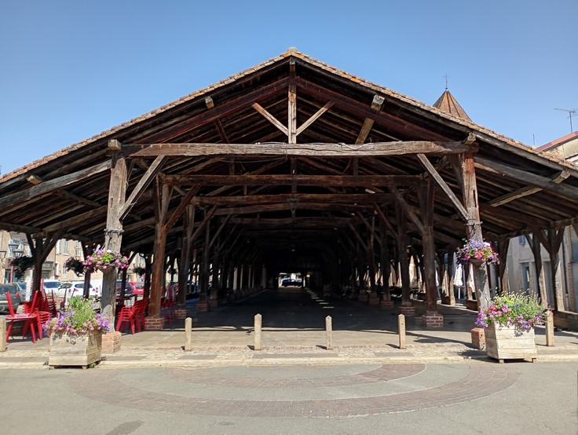
La Halle mesure 20 mètres de large sur 60 mètres de long, et repose sur 64 piliers en bois. Les 29 et 30 septembre 1670, un incendie détruit une grande partie de la ville, dont les trois quarts des Halles

Slide 21
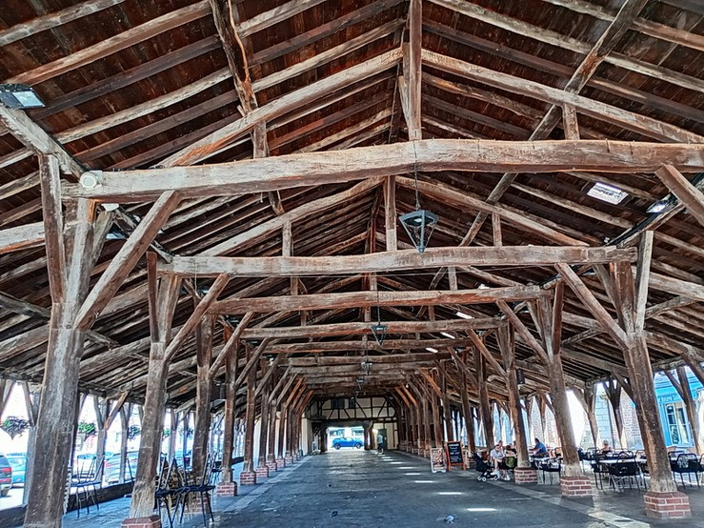
Lorsque Mademoiselle de Montpensier, cousine de Louis XIV et comtesse de Châtillon, apprend l’ampleur des dégâts causés par l’incendie de 1670,

Slide 22
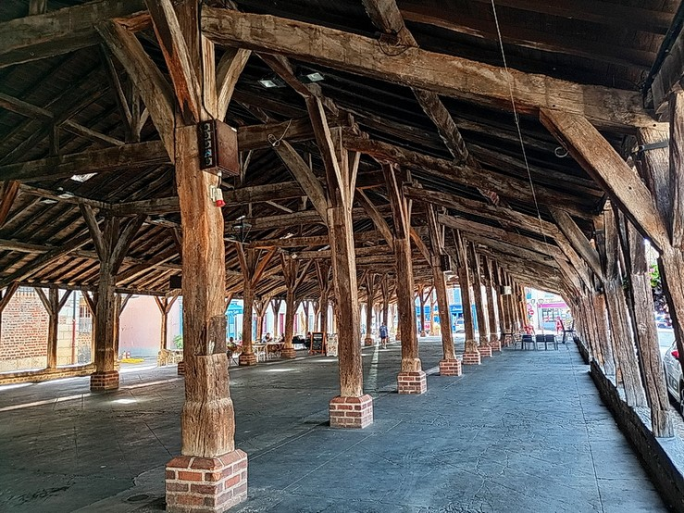
elle autorise l’abattage exceptionnel de 64 chênes dans sa forêt de Tanay pour permettre la reconstruction des Halles Ce geste généreux est encore salué aujourd’hui..

Slide 23
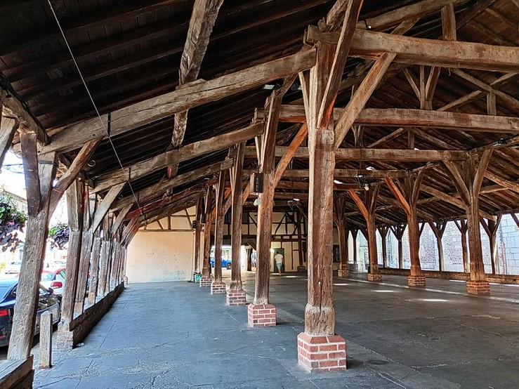
On raconte que certains des troncs furent transportés à dos d’homme jusqu’au cœur de la ville, mobilisant tout un territoire pour rebâtir ce lieu central de la vie locale.

Slide 24
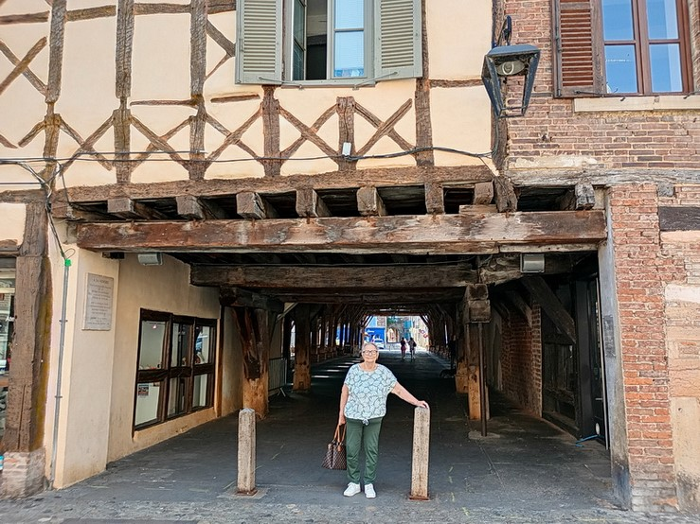

Slide 25
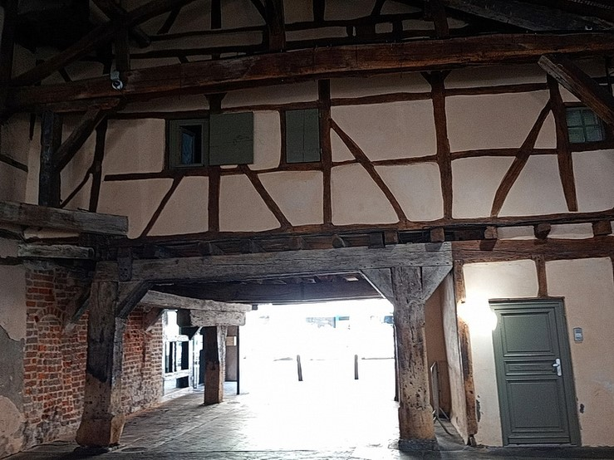
Entrée de la halle côté place de l’église énormes piliers pour
soutenir l’ensemble de l’habitation

Slide 26
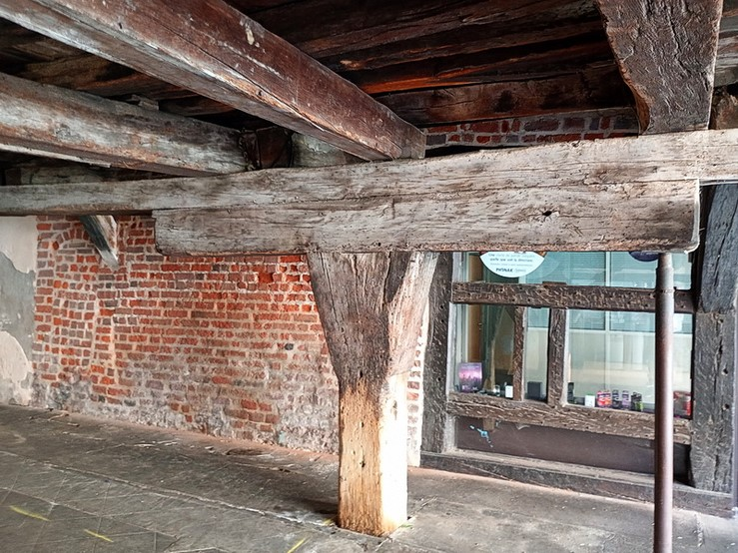
Malgré les ans ces piliers sont toujours là

Slide 27
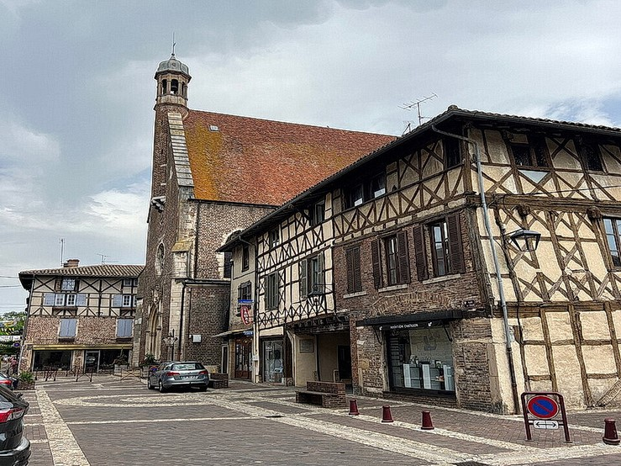
L’église

Slide 28
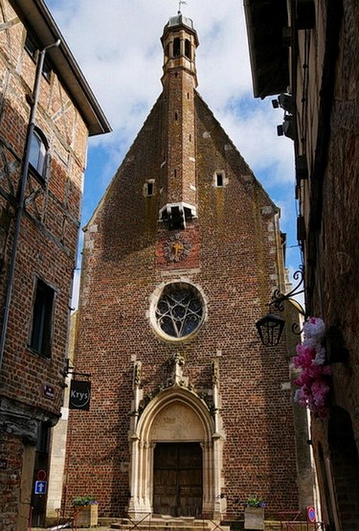
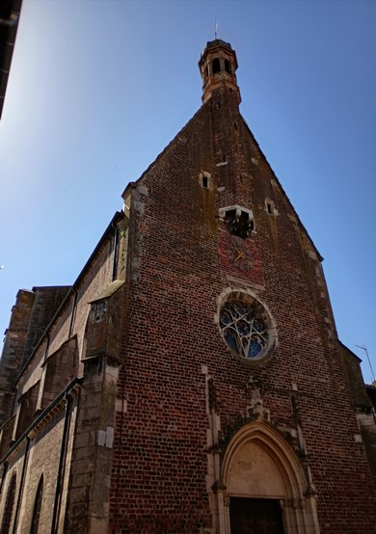
L’église Saint-André
L’église a été construite entre le XIIIe et le XVe siècle, à l’emplacement d’un ancien édifice roman. Elle mêle aujourd’hui éléments gothiques flamboyants

Slide 29
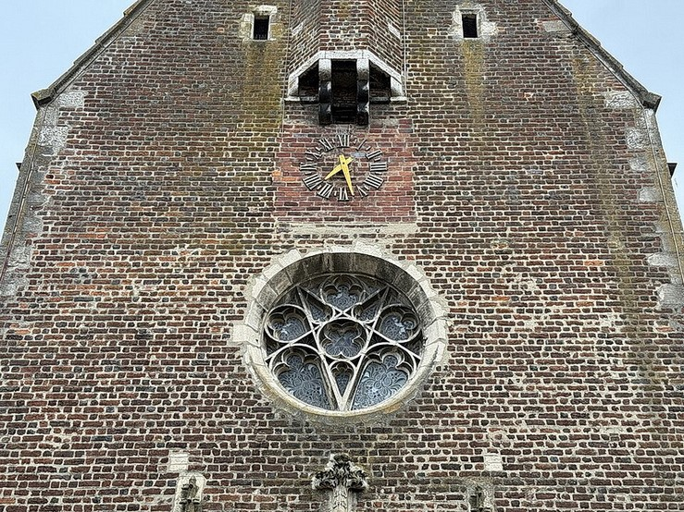
une façade sobre, mais imposante, faite de carrons ces briques rouges typiques de la région et surmontée d’une tourelle octogonale. Elle marque tout de suite le paysage,

Slide 30
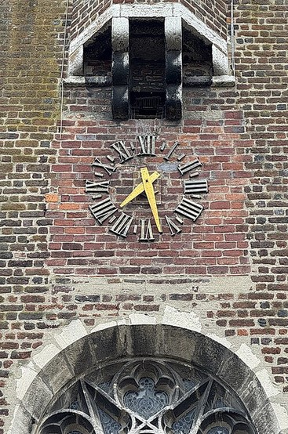
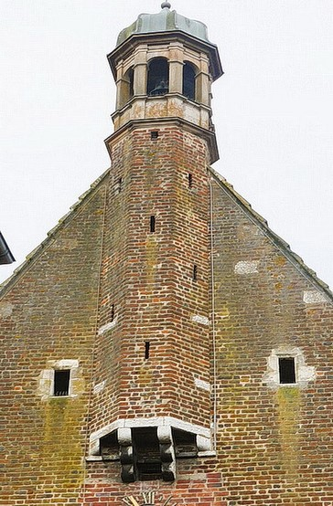
Son clocher d’origine a été détruit pendant
la Révolution,
Le pinacle se termine par un petit pavillon qui renferme l'horloge publique,
La façade est surmontée d’une tourelle octogonale

Slide 31
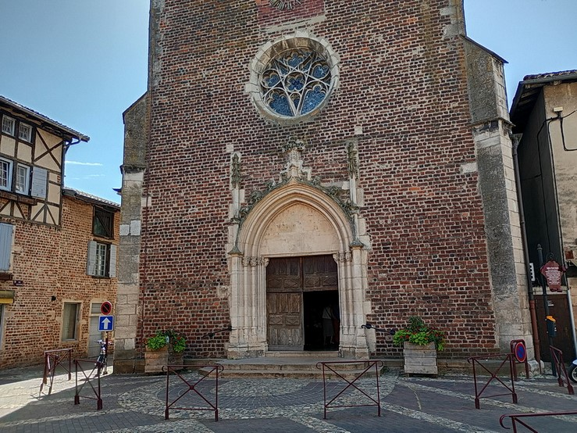
Dans la façade s'ouvre un seul portail gothique à fleurons, choux et pinacles ; il est surmonté d'une ouverture circulaire en œil-de-bœuf, ou d'un « O » comme l'on disait autrefois

Slide 32
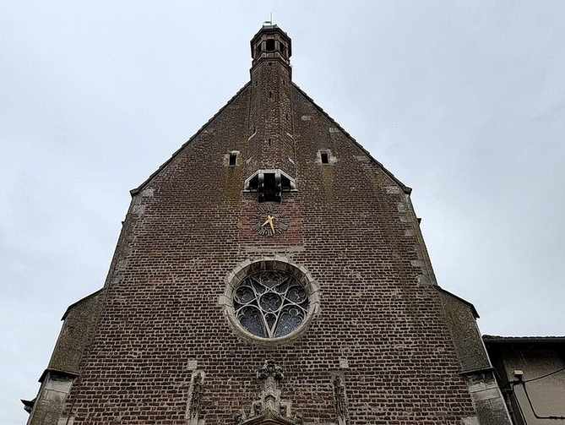
Le pinacle se termine par un petit pavillon qui renferme l'horloge publique, et auquel on accède par un escalier aménagé dans une tourelle octogonale légèrement saillante, au-dessus

Slide 33
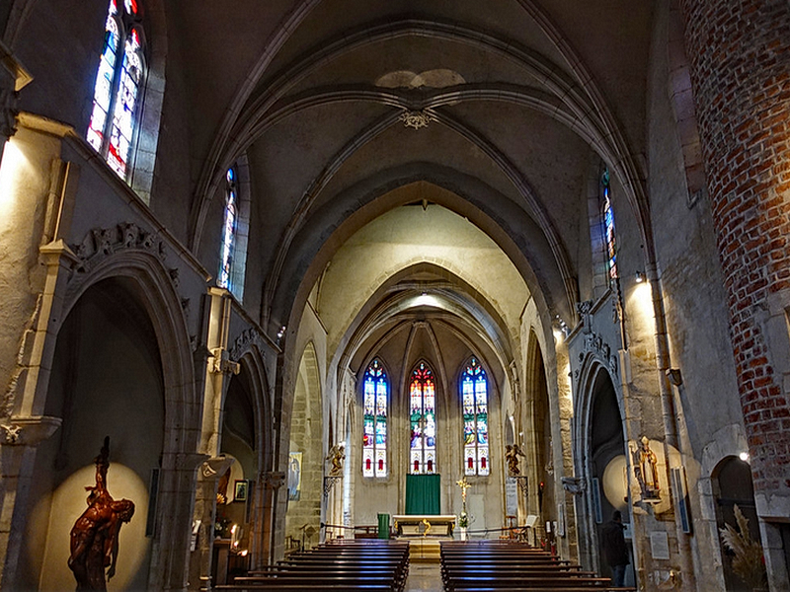
À l’intérieur, c’est le calme. Une nef large, bordée de chapelles latérales, des voûtes gothiques, et une lumière douce éclaire l’intérieur

Slide 34
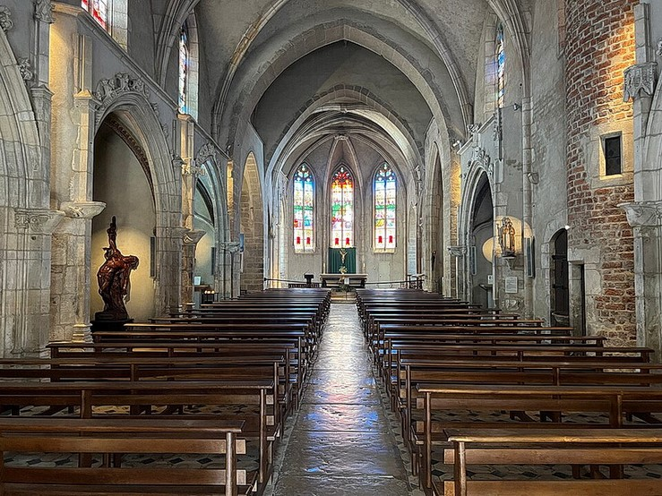
Les vitraux racontent des scènes de la vie du Christ, de la Vierge, mais surtout de Saint Vincent de Paul, qui fut curé de Châtillon en 1617.

Slide 35
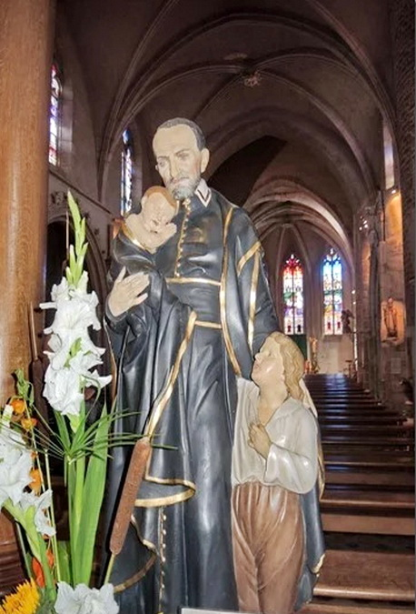
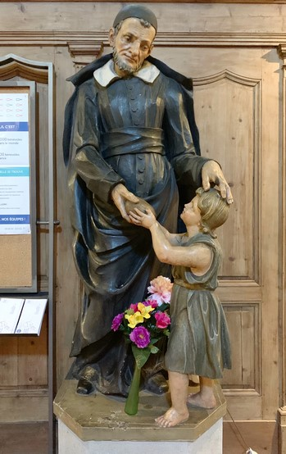
La vie de saint Vincent-de-Paul racontée dans les vitraux

Slide 36
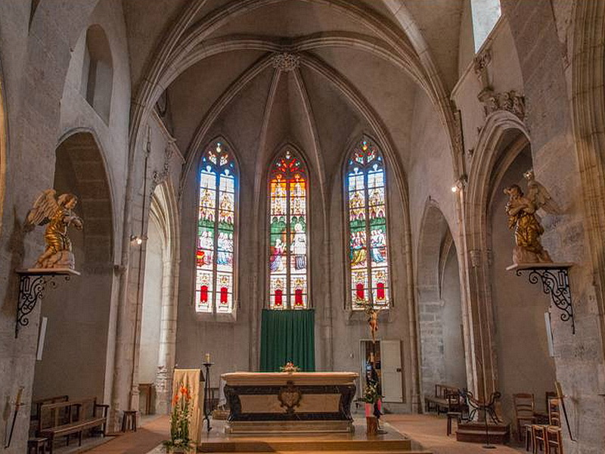
Les vitraux, datent du XIXe siècle.
Saint Vincent de Paul est partout entouré de miséreux et nécessiteux ou accueillant un mendiant ou prêchant dans un village il est représenté partout dans cette église

Slide 37
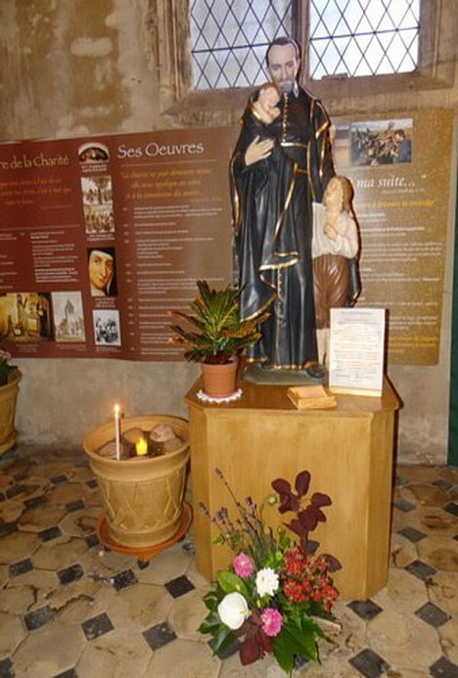
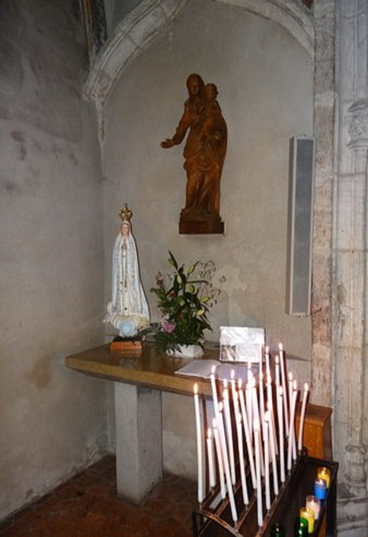

Slide 38
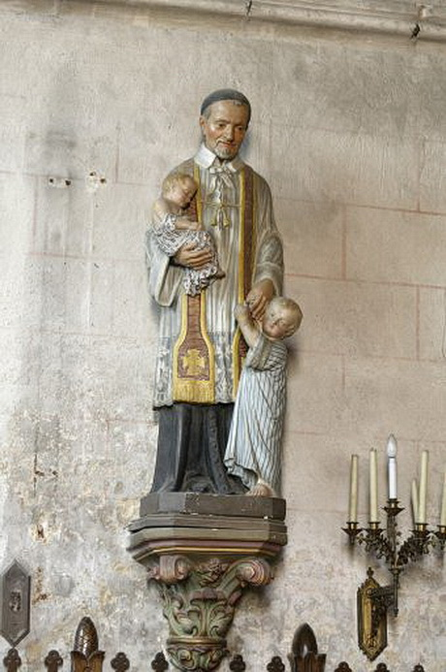
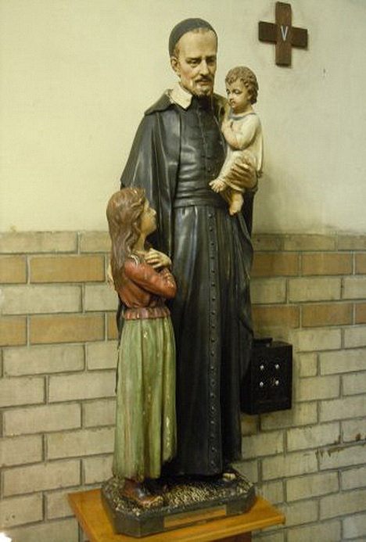
Vincent de Paul rédige la charte fondatrice de la première Confrérie des Dames de la Charité, acte de naissance d’une œuvre qui perdure encore aujourd’hui

Slide 39
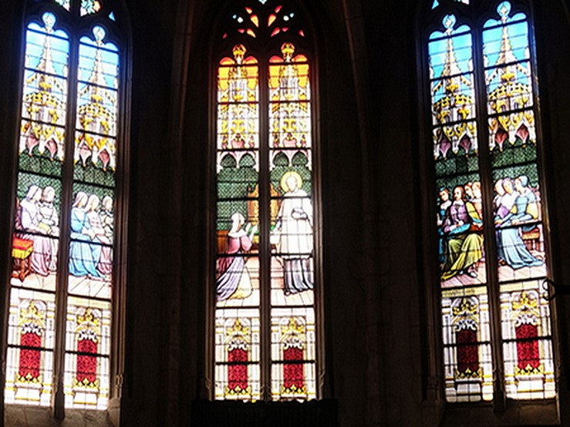
De nombreux vitraux du dix-neuvième siècle retracent la vie et l’œuvre de Saint Vincent de Paul.

Slide 40
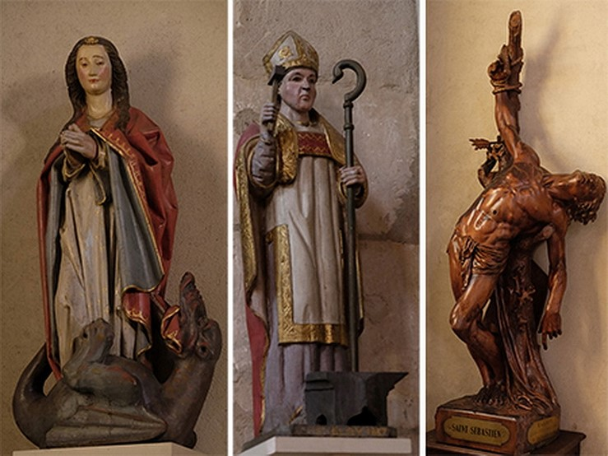
Sainte marguerite Saint Eloi Saint Sébastien

Slide 41
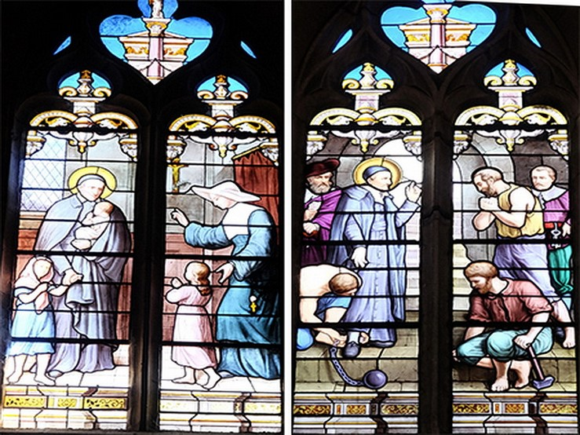
Acceuil des miséreux par Saint Vincent de Paul

Slide 42
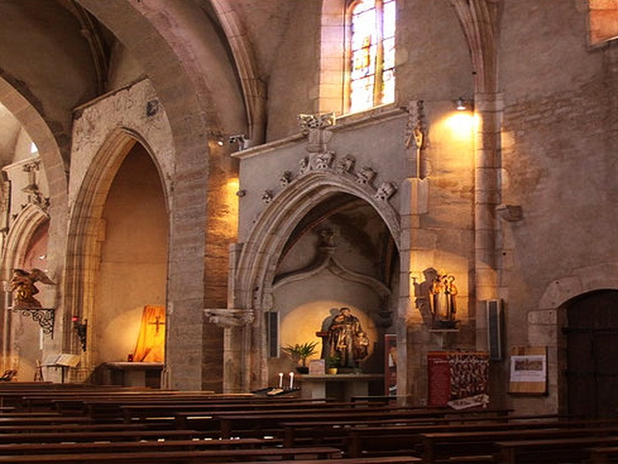
les voûtes, les chapelles latérales et les clés de voûte sculptées ont été préservées

Slide 43
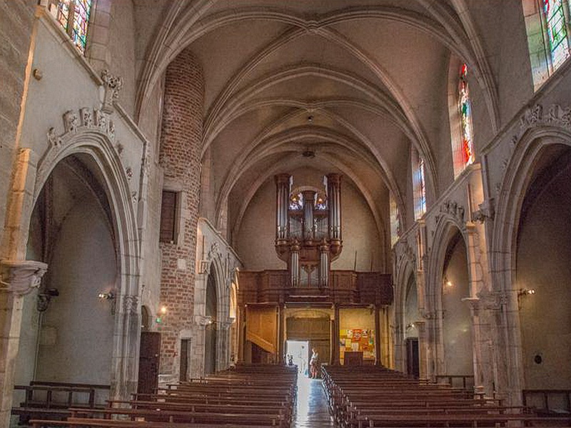
En sortant il faut admirer l’orgue de l’église

Slide 44
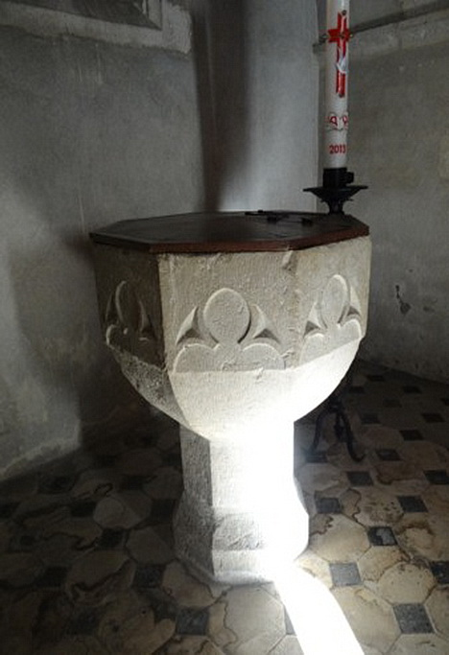


Slide 45


Slide 46

La place de L’église ou se trouve
la maison saint Vincent

Slide 47

La maison Saint-Vincent-de-Paul
Une statue de Saint Vincent de Paul trône au-dessus de l’entrée, semblant veiller sur les passants.

Slide 48

De sa chambre, située au deuxième étage, qu'il pense, prie et ébauche en août 1617 un règlement visant à souligner la façon de visiter, servir et soigner les malades nécessiteux

Slide 49
Cette maison, labellisée « Maison des Illustres » depuis 2012, lieu de mémoire , incarne l’esprit de charité et de solidarité qui anime encore Châtillon-sur-Chalaronne.

Slide 50

Statue de Saint-Paul curé de Châtillon en 1617

Slide 51

ces maisons à colombages sont plus belles
les unes que les autres

Slide 52


Slide 53

Toutes les place et ruelles de la ville sont pavées

Slide 54


Slide 55


Slide 56



Slide 57


Slide 58


Slide 59


Slide 60

Belle maison à colombages ,et de carrons et de galets

Slide 61

Anciennes portes fortifiées de Châtillon l’Hôtel de la Tour véritable témoin du patrimoine local. Ses murs chargés d’histoire en font une adresse unique, au cœur même de la cité médiévale.

Slide 62

Vous pourrez flâner dans les ruelles pavées, admirer les halles en bois du XVe siècle, ou encore longer les remparts qui rappellent le passé historique de la ville.

Slide 63


Slide 64

Nous retrouvons la Chalaronne et ses ponts fleuris impossible de ne pas être sous le charme des lieux
un peu de repos une bonne bière et direction Blanzy
.

Slide 65

Cette cité médiévale est pleine de surprise ! Flâner et arpenter les ruelles moyenâgeuses au cœur du village où briques rouges et colombages se côtoient. Malgré les révolutions d’antan la ville possède encore de nombreuses richesses Cette cité de caractère mérite le détour.
Avec mes photos et du net ,Création: PapyRi : juillet 2026

